Slide 1
SECRETARIA MUNICIPAL DE DESENVOLVIMENTO SOCIAL
2º QUADRIMESTRE DE 2022

Slide 2
SECRETARIA MUNICIPAL DE DESENVOLVIMENTO SOCIAL - SMDS
É o órgão responsável pela gestão municipal da Política de Assistência Social, a qual garante o atendimento às necessidades básicas da população, no enfrentamento das vulnerabilidades.
“A Assistência Social é Direito do cidadão
e dever do Estado”

Slide 3
A Secretaria de Desenvolvimento Social presta os serviços por meio:
CONSELHOS MUNICIPAIS (Assistência Social; Pessoa Idosa e Pessoa com Deficiência);
CAD (Cadastro Único para Programas Sociais - Auxílio Brasil);
CRAS (Centro de Referência da Assistência Social);
CREAS (Centro de Referência Especializado de Assistência Social );
SERVIÇO DE CONVIVÊNCIA E FORTALECIMENTO DE VÍNCULOS;
SERVIÇO DE ACOLHIMENTO INSTITUCIONAL;
FAMÍLIA ACOLHEDORA (Serviço de Acolhimento);
GRUPOS DA IIIª IDADE (Centro de Convivência da IIIª Idade);
GRUPOS DE MULHERES;
HABITAÇÃO (Em fase de planejamento para inclusão nos serviços prestados para reativação, após 5 anos sem atividades).

Slide 4
SECRETARIA MUNICIPAL DE DESENVOLVIMENTO SOCIAL - SMDS
Conselhos Municipais gerenciados na gestão com reuniões mensais (presencial/remota), trabalham na articulação de entidades e organizações de Assistência Social e na aprovação de planos, gastos com recursos públicos, na fiscalização e acompanhamento da Política Pública.
Conselho Municipal de Assistência Social;
Conselho Municipal da Pessoa Idosa;
Conselho Municipal da Pessoa com Deficiência.

Slide 5
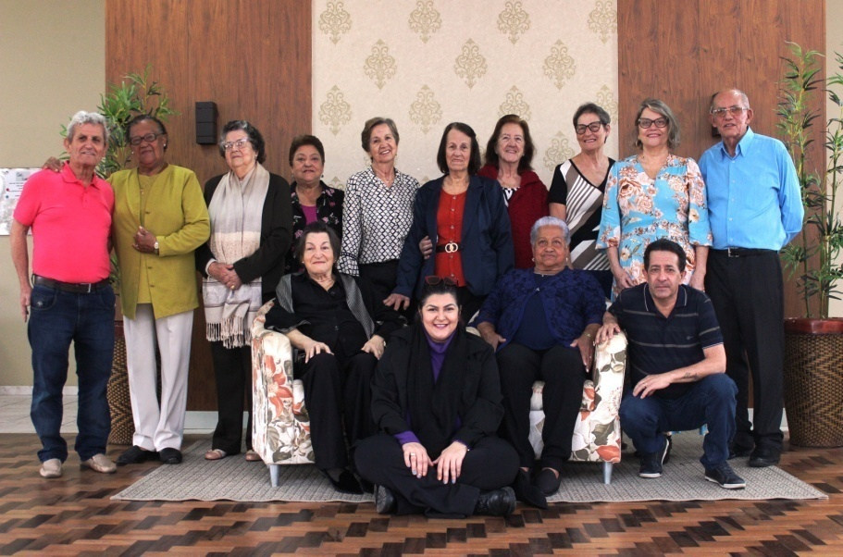
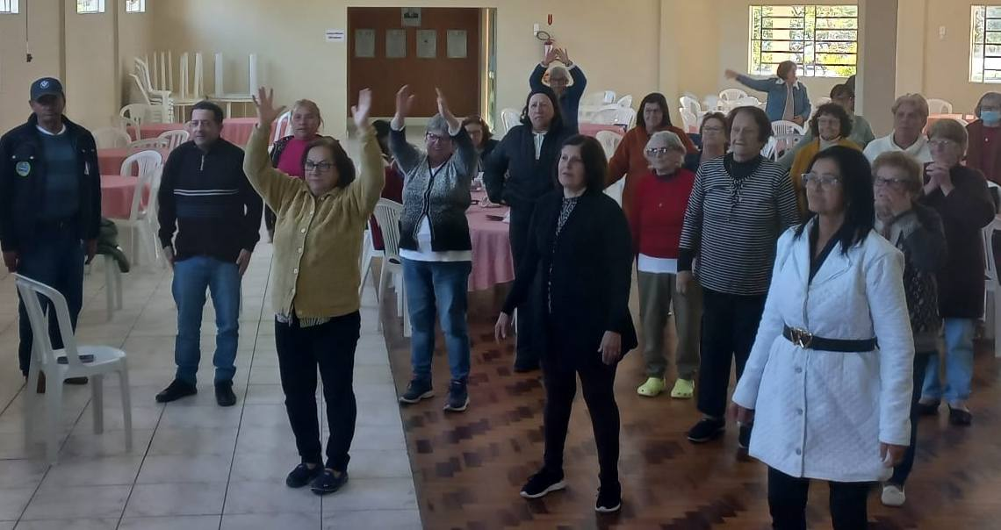
Grupos de idosos da gestão
GRUPOS DE IDOSOS DA IIIª IDADE

Slide 6
Grupos de idosos da gestão
GRUPOS DA IIIª IDADE
27/09/2022 Dia Nacional do Idoso

Slide 7
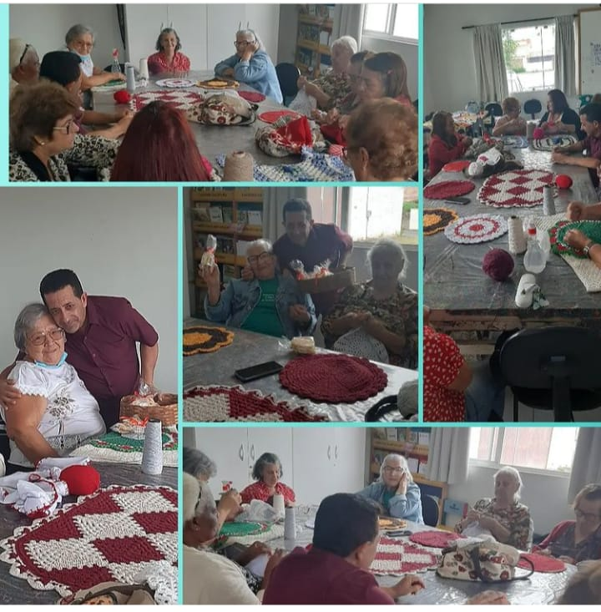
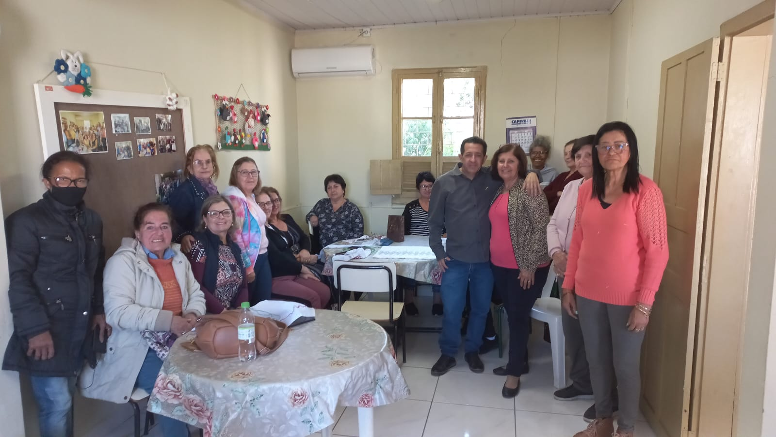
GRUPO DE MULHERES - ARTESANATO

Slide 8
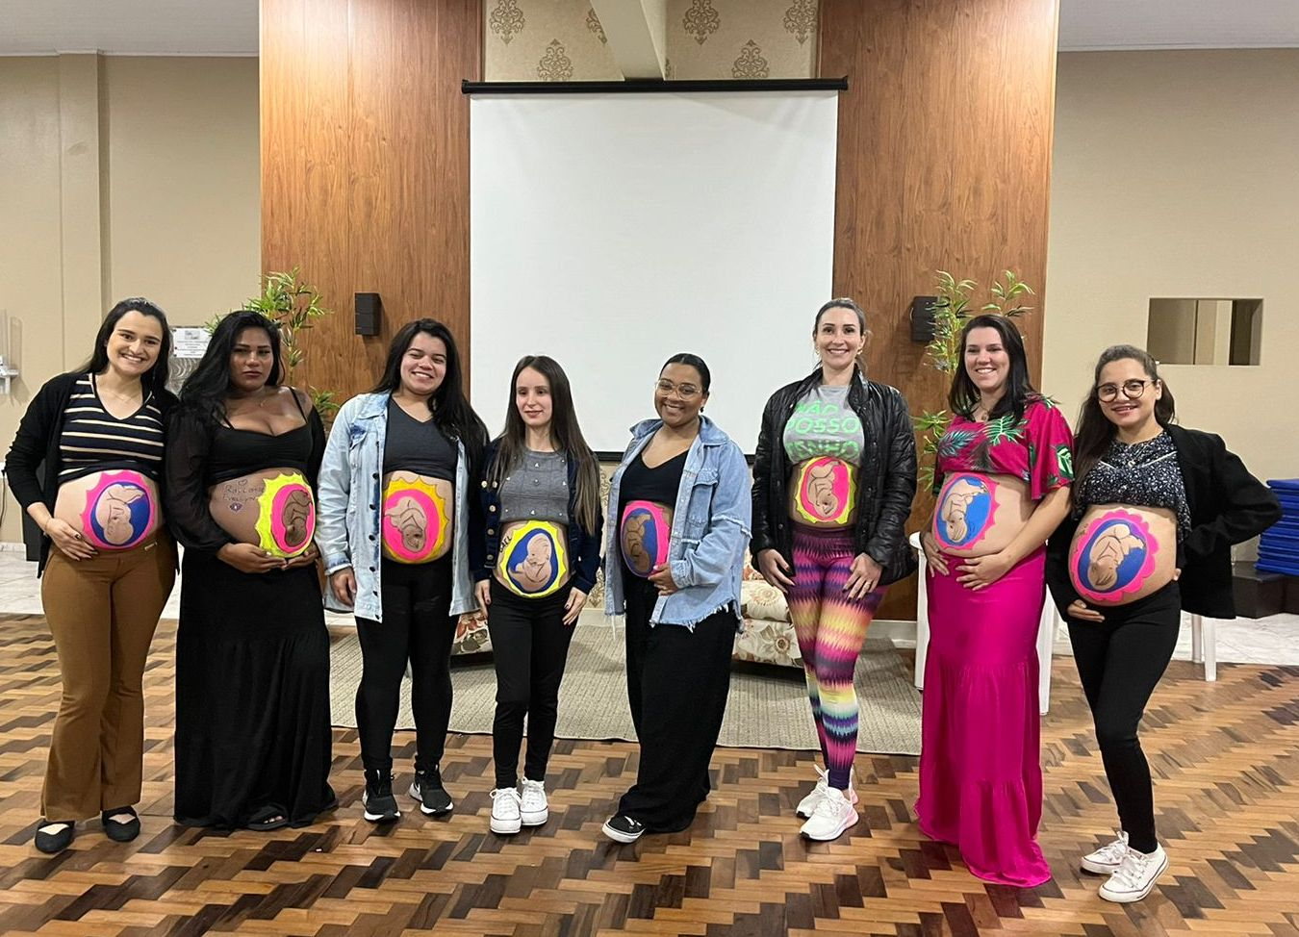
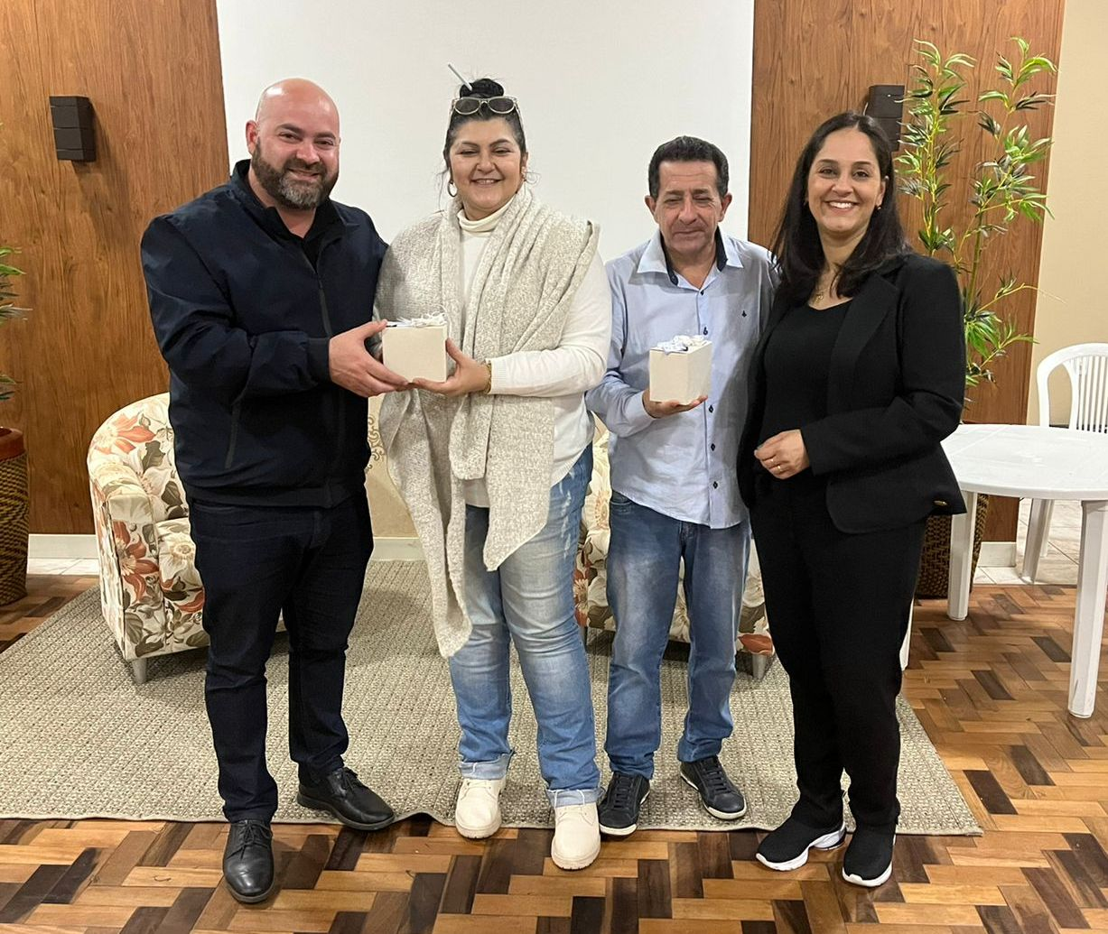
CURSO DE GESTANTES

Slide 9
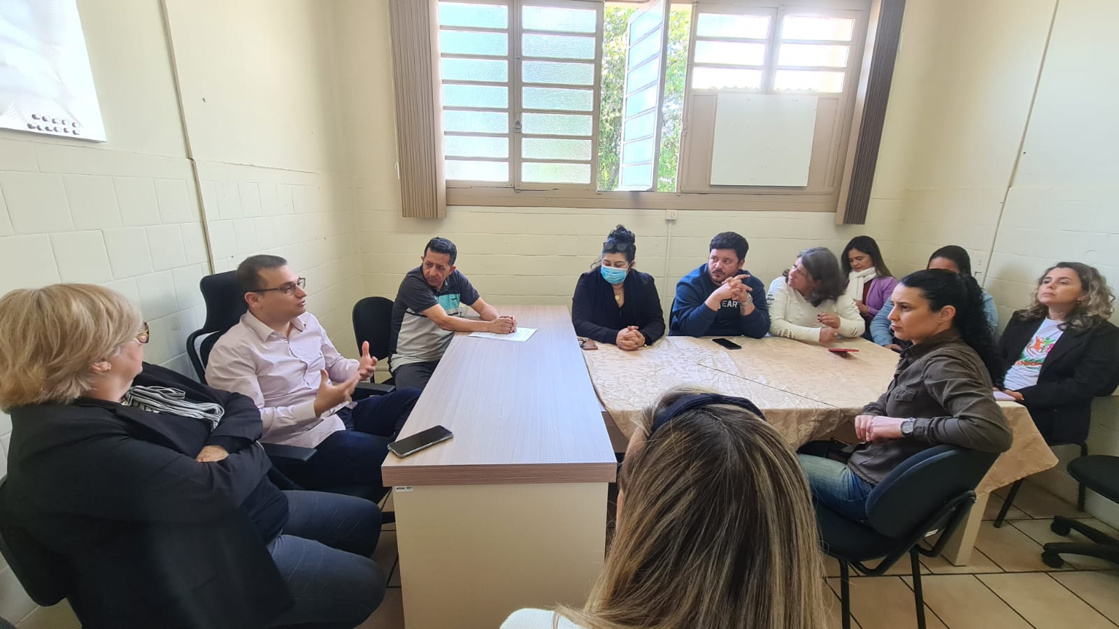
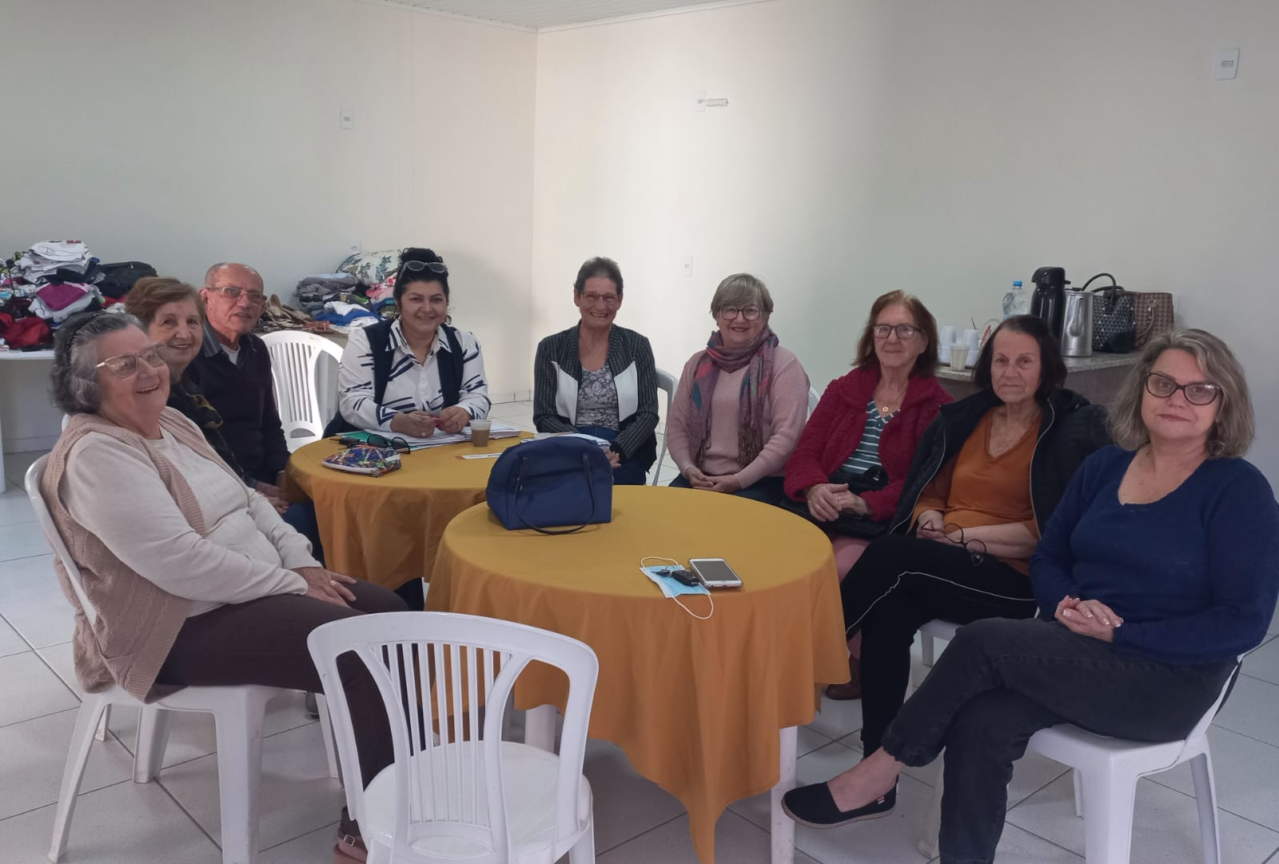
REUNIÕES DE TRABALHO

Slide 10
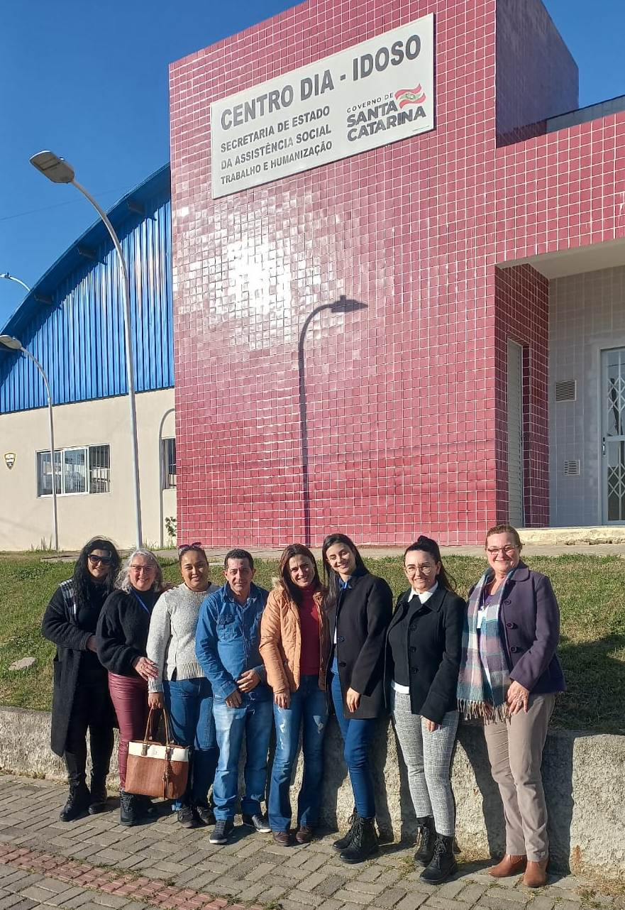
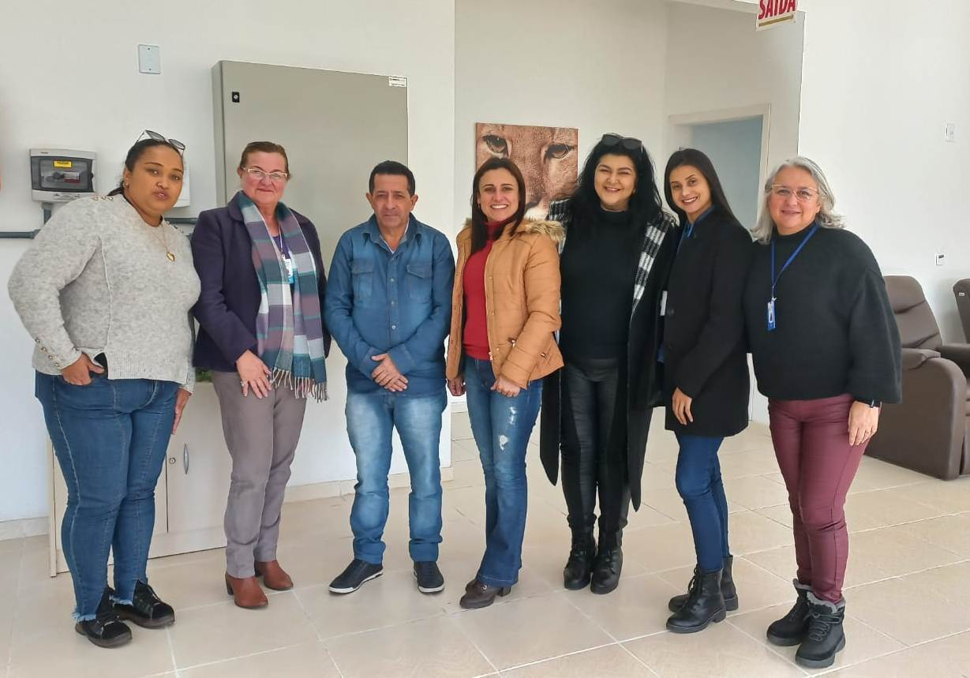
VISITA TÉCNICA NO CENTRO DIA - LAGES

Slide 11
CADASTRO ÚNICO PROGRAMA BOLSA FAMÍLIA
Cadastro Único é um instrumento que identifica e caracteriza as famílias de baixa renda.
Descrição | Quantidade
Famílias inscritas no CAD ÚNICO | 1442
Atualização de cadastros | 220
Beneficiários do PAB | 305
Beneficiários Programa Auxílio Brasil Gás | 120
Famílias cadastradas no CAD ÚNICO | 1442

Slide 12
CADASTRO ÚNICO PROGRAMA BOLSA FAMÍLIA
Atendimentos
Descrição | Quantidade
BPC – Benefício de Prestação Continuada Idoso | 56
BPC – Benefício de Prestação Continuada Deficiente | 169
Visitas domiciliares | 39
Carteira Idoso Intermunicipal | 17
Carteira Idoso Interestadual | 11
Auxílio Funeral | 04

Slide 13
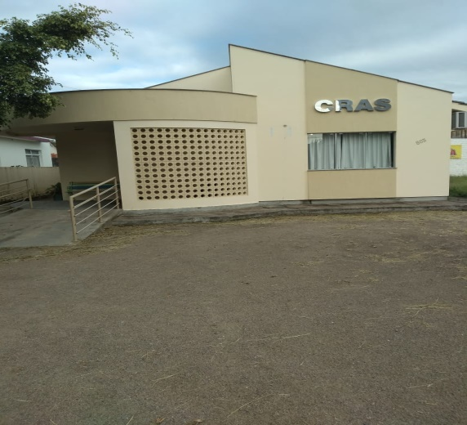
Proteção Social Básica CRAS
Destinado a prevenção de riscos sociais e pessoais, por meio da oferta de programas, projetos, serviços e benefícios a indivíduos e famílias em situação de vulnerabilidade social.
Centro de Referencia de Assistência Social - CRAS

Slide 14
Secretaria Municipal de Desenvolvimento Social
Benefícios Eventuais
Benefício | Quantidade
Auxílio Natalidade | 06
Auxílio Funeral | 01
Auxílio alimentação | 400
Auxílio Vale Transporte | 105

Slide 15
Proteção Social Básica CRAS
Descrição | Quantidade
Atendimentos no CRAS | 1168
Famílias/indivíduos em acompanhamento no PAIF | 1593
Crianças e Adolescentes do SCFV | 40 (160) CRAS 196 (784) CEACA
Idosos no SCFV | 25 (100)
Encaminhamento para CEACA | 16

Slide 16
Proteção Social Básica CRAS
Descrição | Quantidade
Reuniões de Equipe | 03
Encaminhamento SINE / Mercado de Trabalho | 16
Visitas domiciliares | 128
Oficinas do SCFV no CRAS para crianças, adolescentes e idosos | Yoga, dança e artesanato

Slide 17
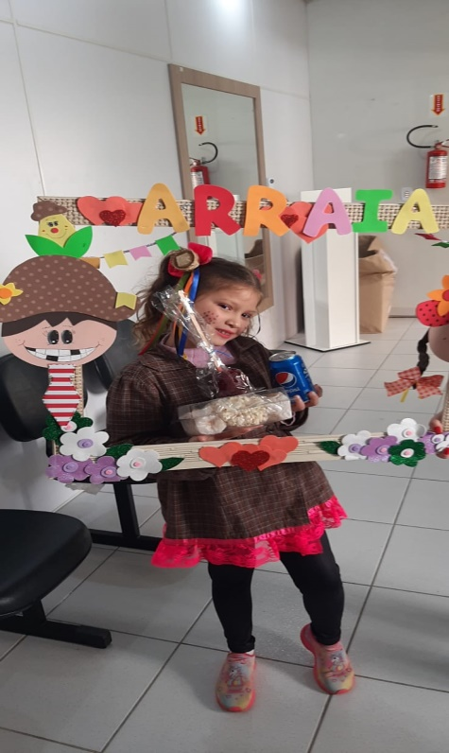
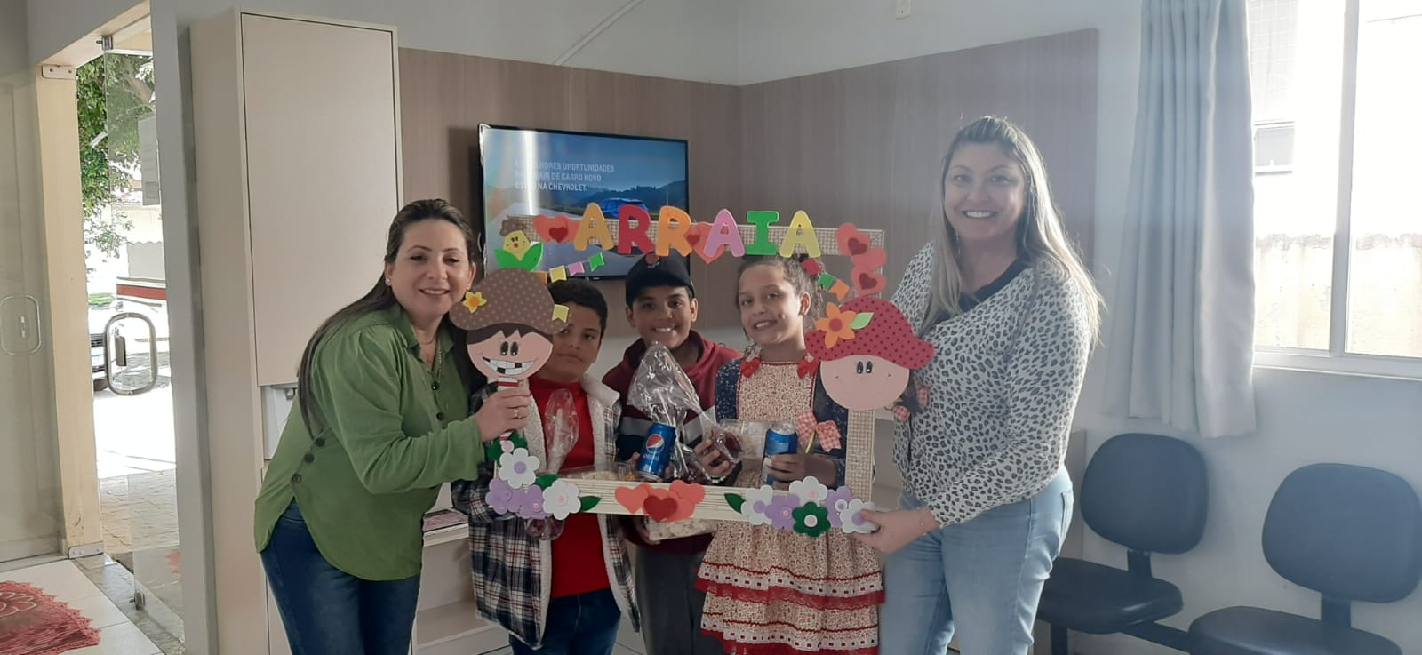
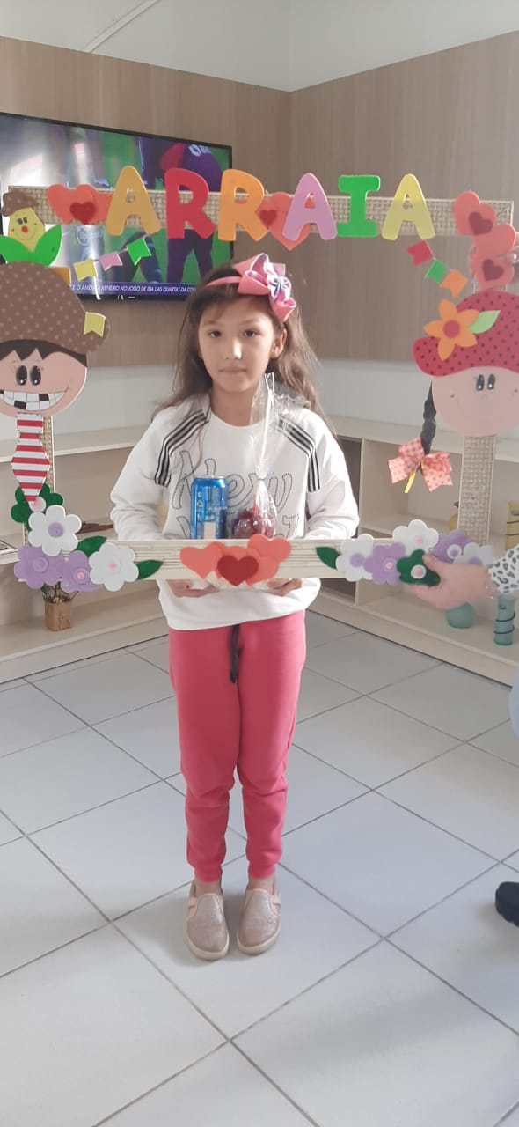
Serviço de Convivência e Fortalecimento de Vínculos - Entrega de lanche especial alusivo à festa julina

Slide 18
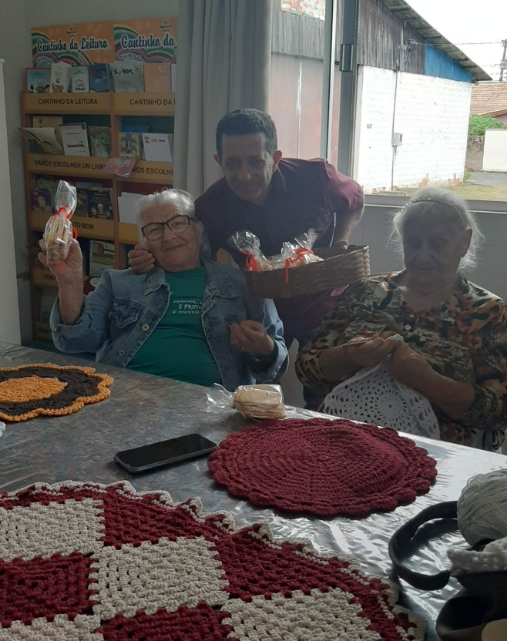
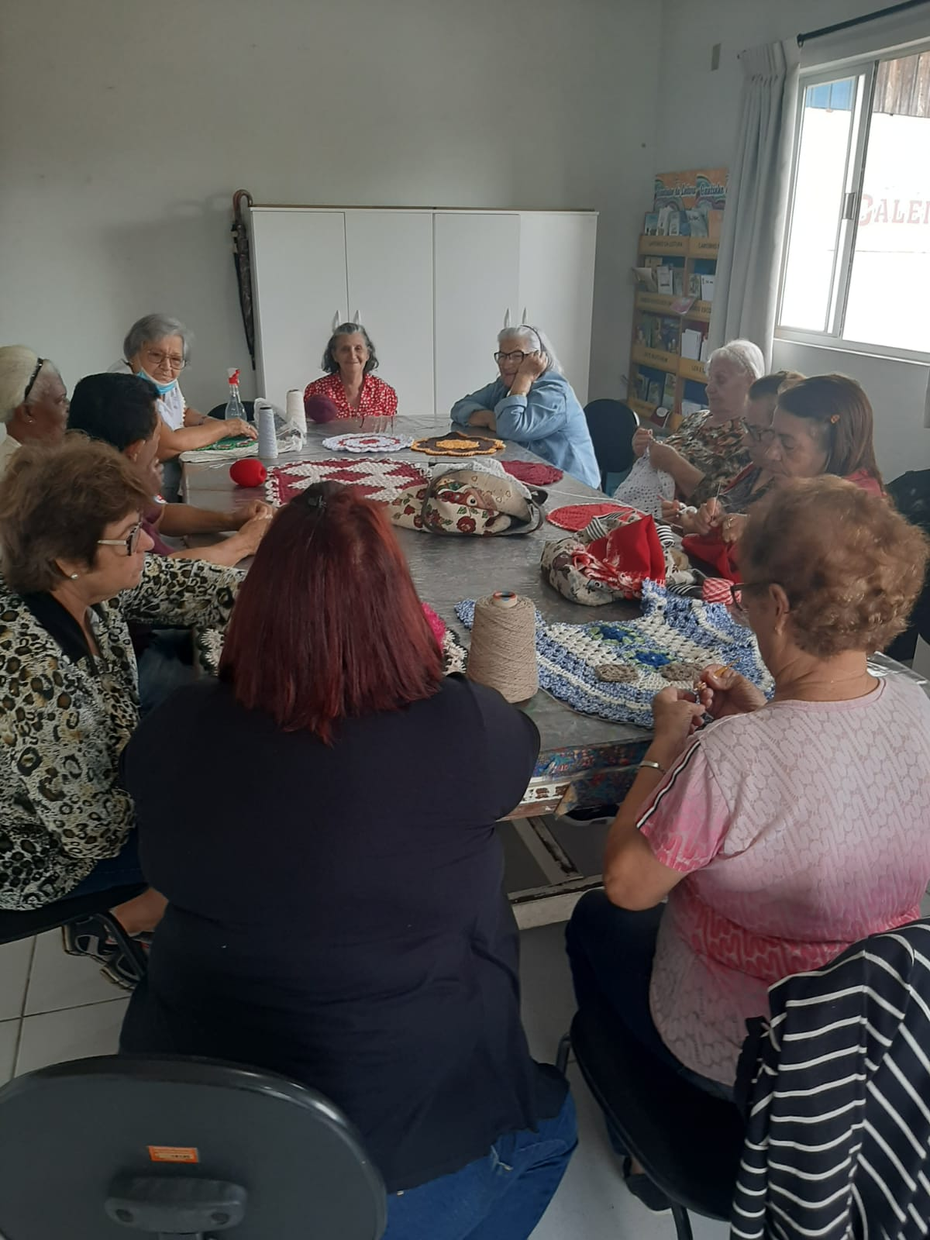
Serviço de Convivência e Fortalecimento de Vínculos – Grupo crochê idosas

Slide 19
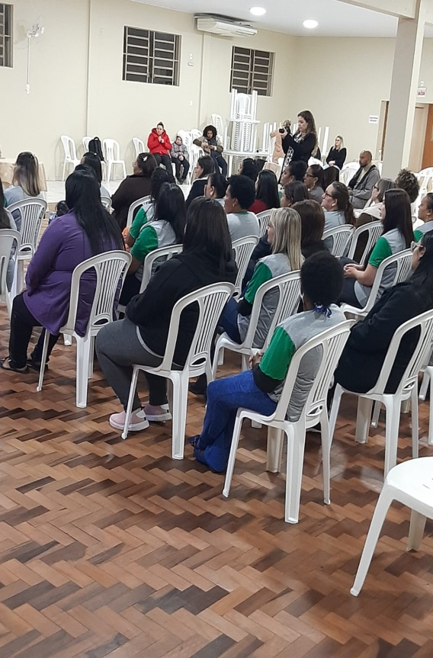
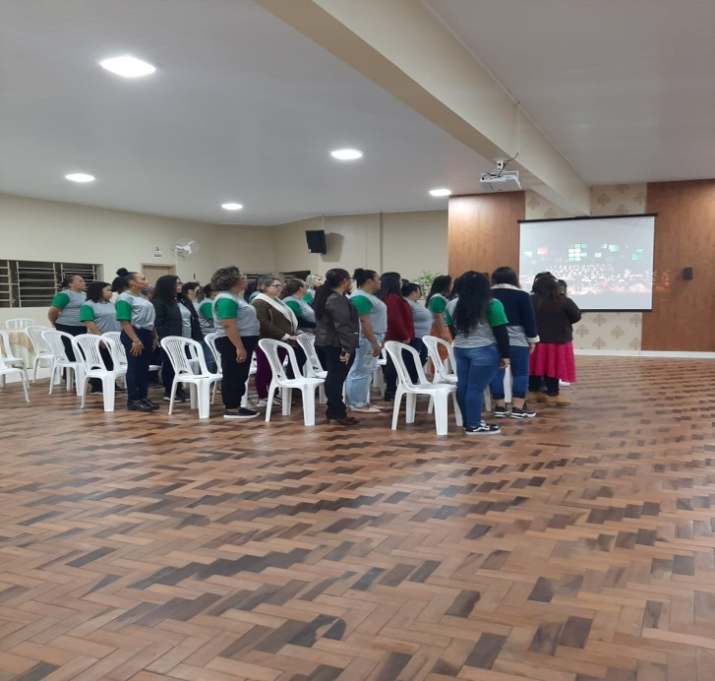
Curso: Formação Continuada em Comunicação e Atendimento ao Cliente. Parceria com IFSC.

Slide 20
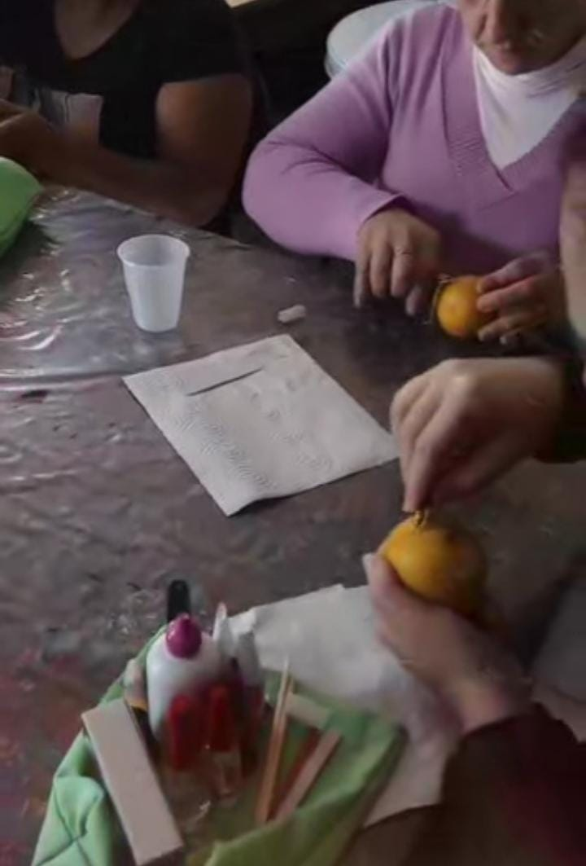
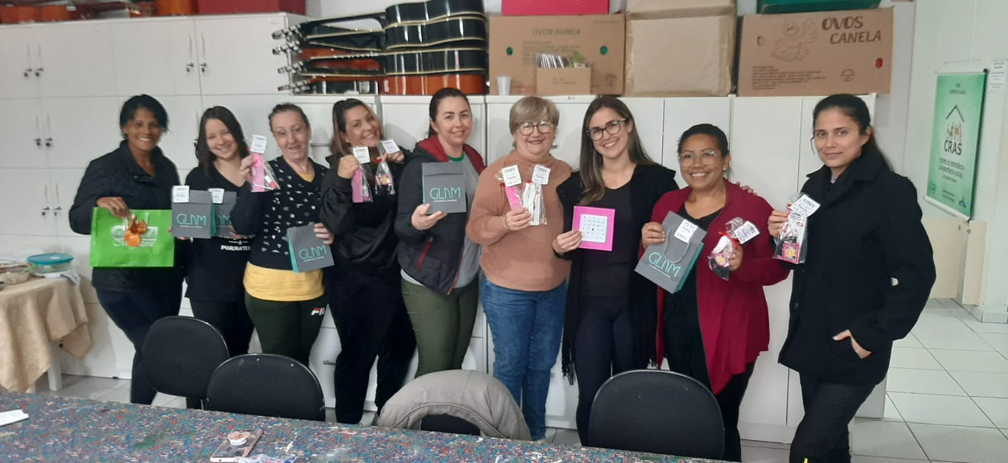
Oficina de Manicure

Slide 21
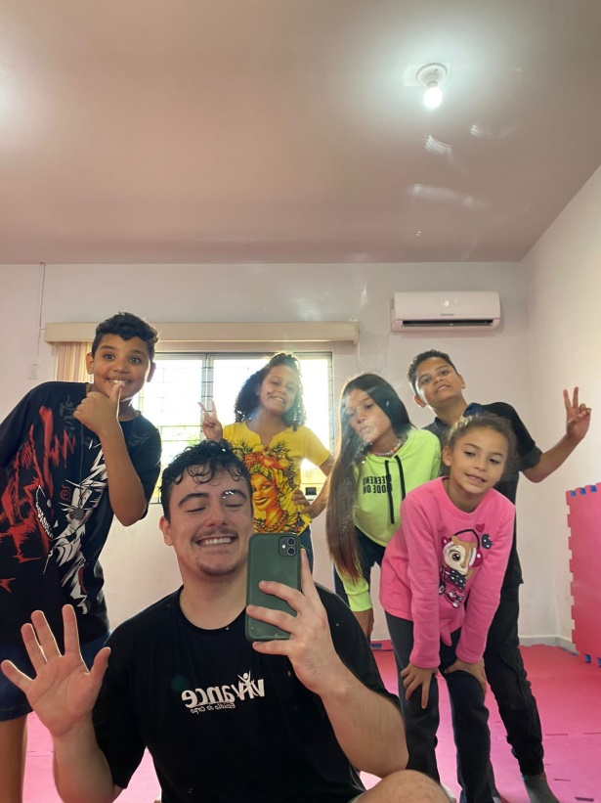
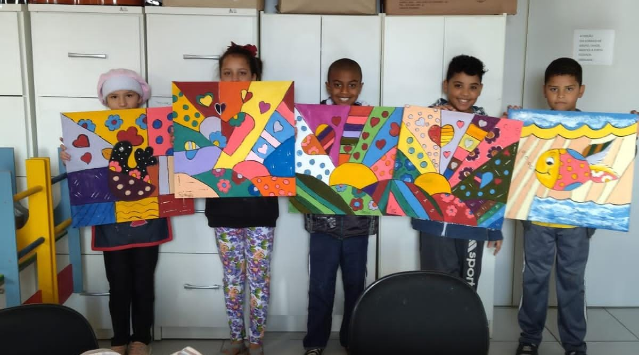
Oficinas de Artesanato e Dança para crianças e adolescentes

Slide 22
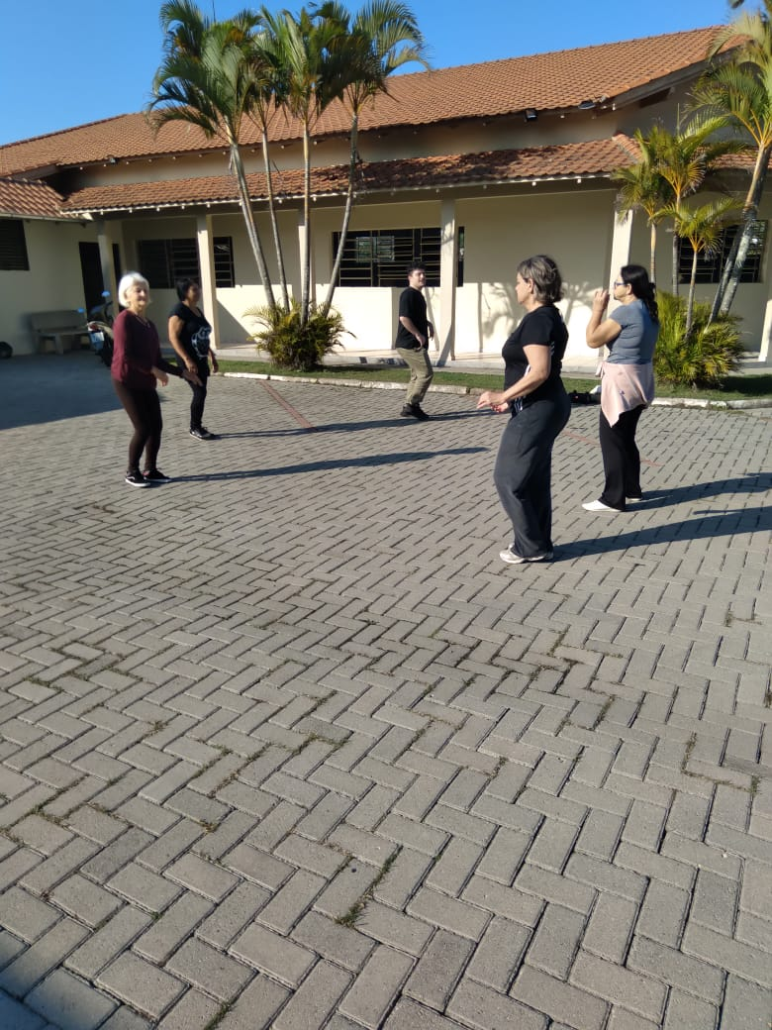
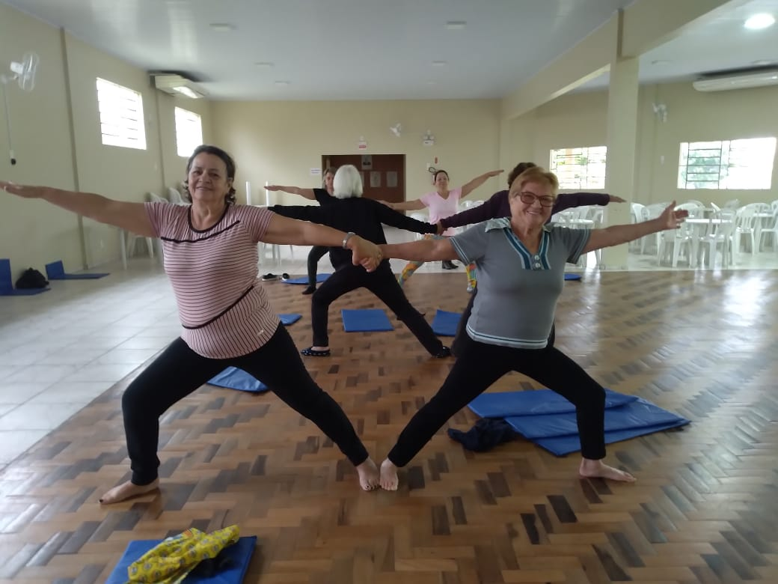
Oficinas de Dança e Yoga para pessoas idosas

Slide 23
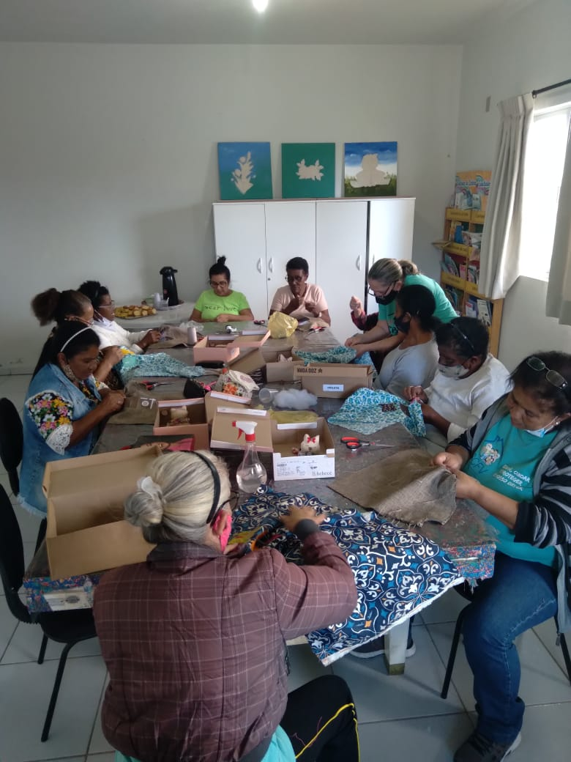
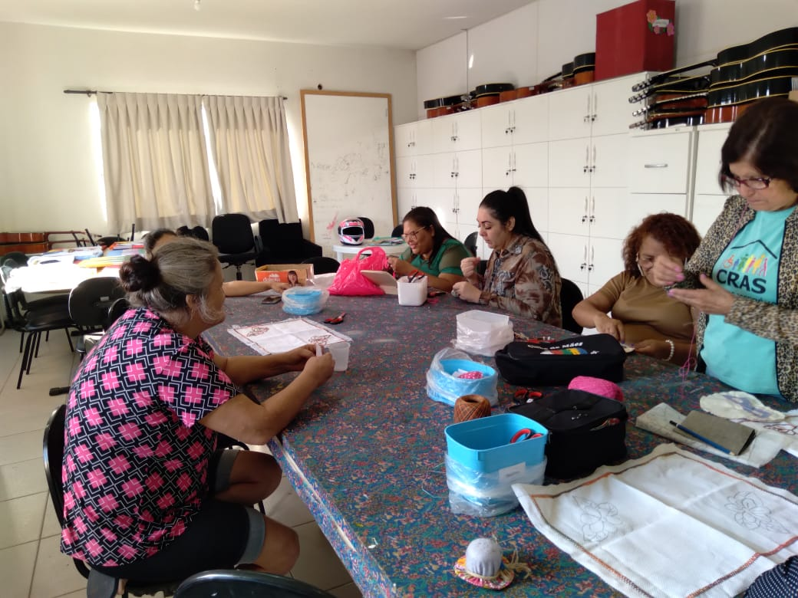
Oficina de artesanato para mulheres

Slide 24
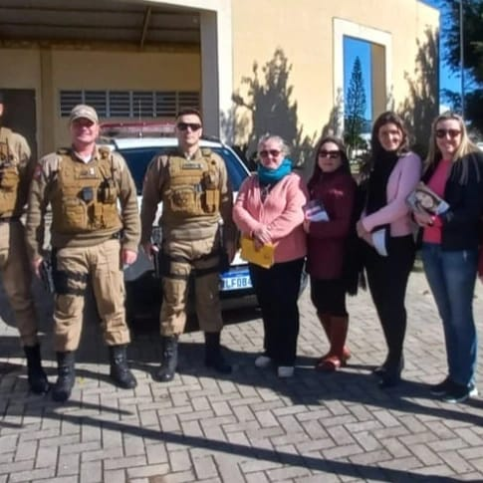
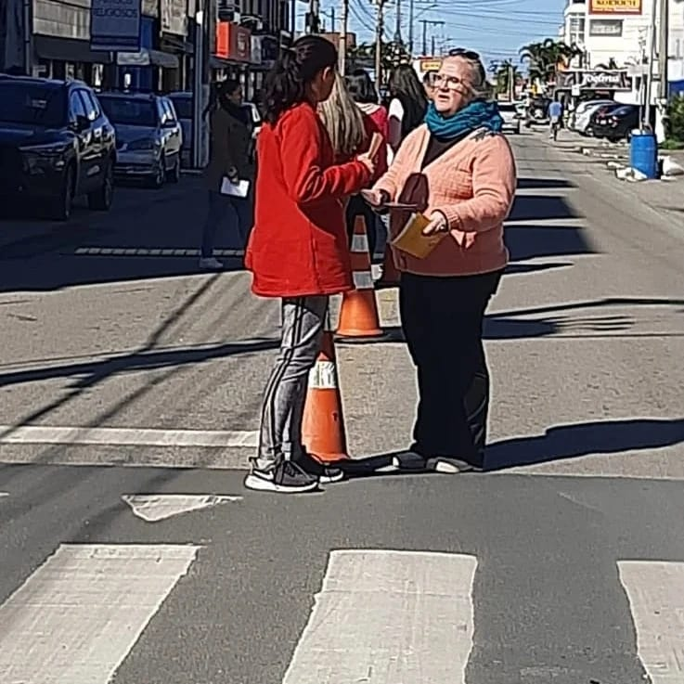
Agosto Lilás. Entrega de panfletos para o Combate à violência contra a mulher.

Slide 25
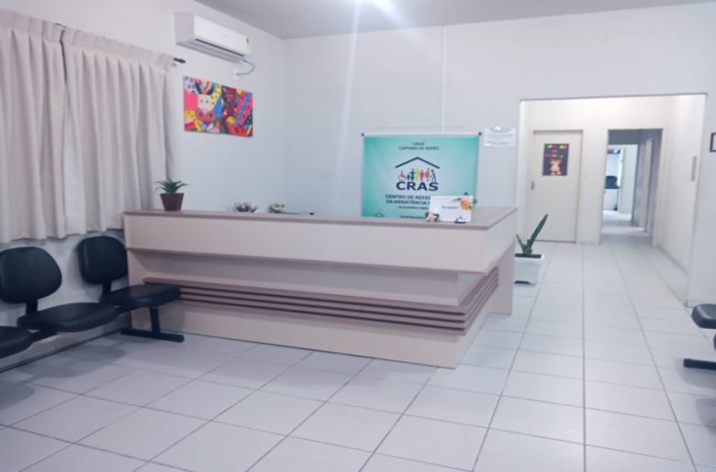
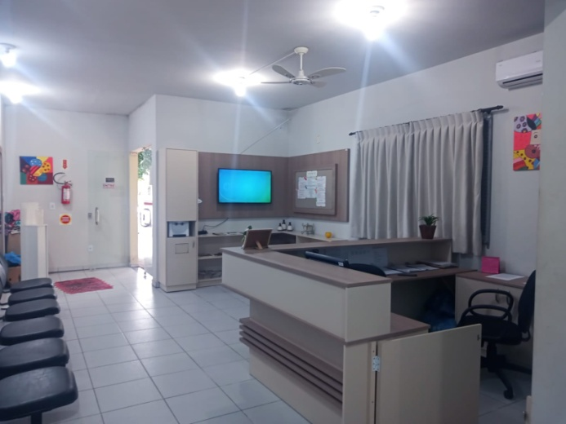
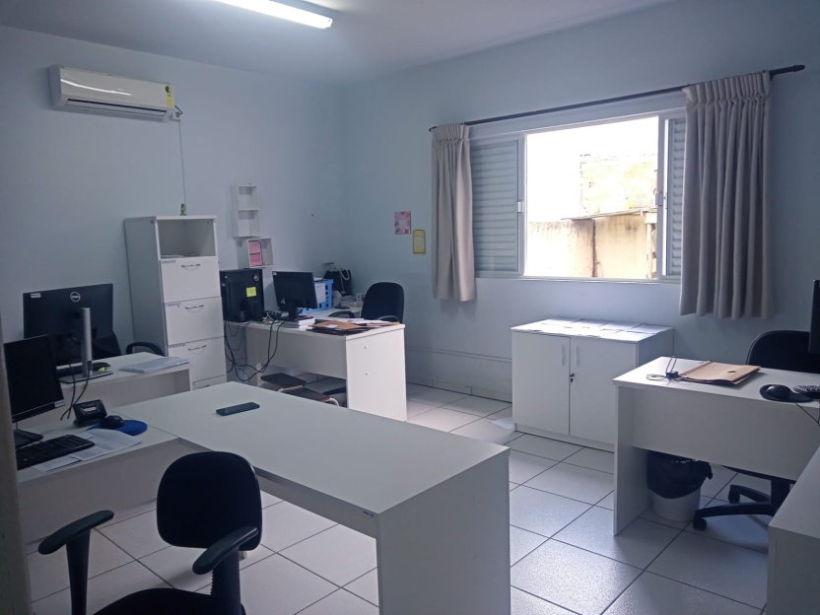
Aquisição de móveis e computadores

Slide 26
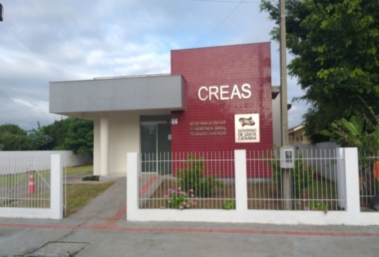
Proteção Especial de Média Complexidade CREAS
Oferta de trabalho social a famílias e indivíduos em situação de risco pessoal e social, por violação de direitos, que demandam intervenções especializadas no âmbito do SUAS.
Centro de Referência Especializado de Assistência Social - CREAS

Slide 27
Proteção Especial de Média Complexidade CREAS
Descrição | Quantidade
Famílias/Indivíduos em acompanhamento pelo PAEFI | Maio - 146 Junho - 134 Julho - 137 Agosto - 162
Casos novos no quadrimestre inseridos no PAEFI | 107
Atendimento a população em situação de rua | 26
Pessoas vitimadas (entre os casos novos) | 59 crianças 24adolescentes 36 jovens 18 idosos | 137

Slide 28
Proteção Especial de Média Complexidade CREAS
Descrição | Quantidade
Crianças/adolescentes vítimas de violência intrafamiliar (física/psicológica) | 48
Crianças/adolescentes vítimas de abuso sexual | 05
Crianças/adolescentes vítimas de negligencia ou abandono | 37
Pessoas idosos vítimas de violência (física/psicológica) | 03
Pessoas idosos vítimas de violência (negligência/abandono) | 15
Atendimentos psicossociais particularizados | 282
Visitas domiciliares e institucionais | 193

Slide 29
Proteção Especial de Média Complexidade CREAS
Descrição | Quantidade
Relatórios Conselho Tutelar | 44
Relatóeios Poder Judiciário | 14
Relatórios Ministério Público | 17
Relatórios Delegacia | 16
Relatórios - outros | 24
Total | 115

Slide 30
MEDIAÇÕES FAMILIARES
Intervenção realizada pelos técnicos – assistente social, psicólogo e advogado do CREAS as famílias que estão em situação de conflito. Objetivo é buscar uma solução e reorganização da vida pessoal ou familiar.
Total: 05 mediações

Slide 31
Ações de Prevenção
18 de Maio
Dia Nacional de Combate a Exploração e Violência Sexual contra Crianças e Adolescentes.

Slide 32
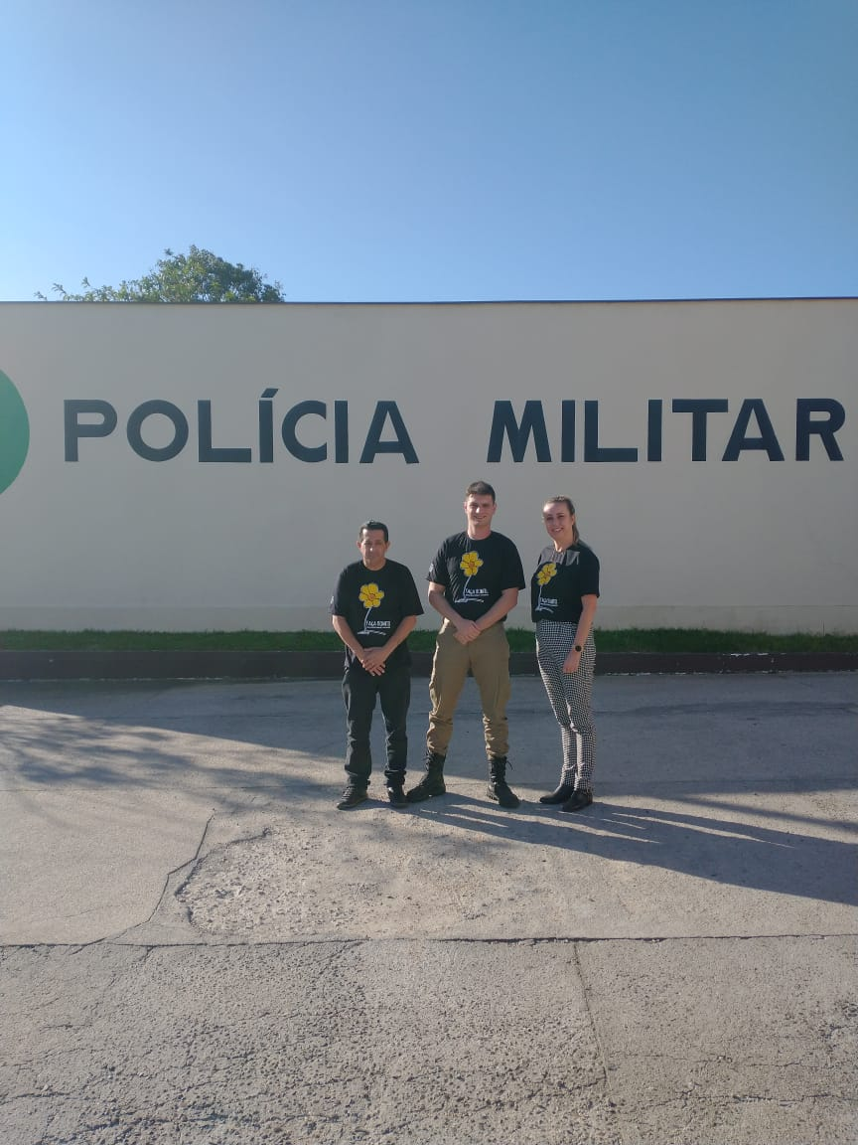
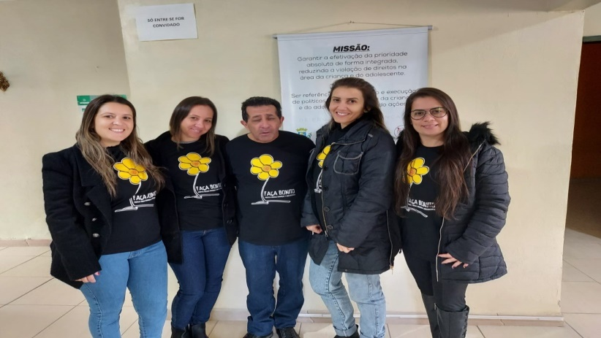
Parceria:
Conselho Tutelar

Slide 33
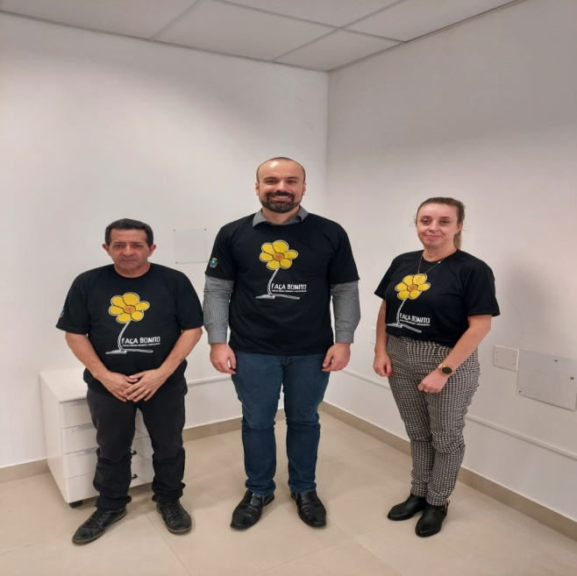
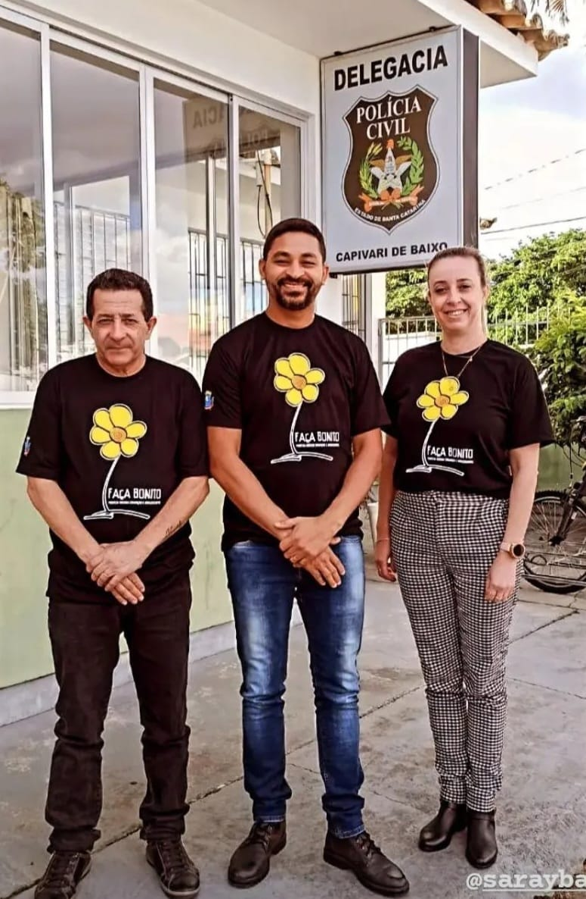
Delegacia de Polícia Civil
Ministério Público

Slide 34
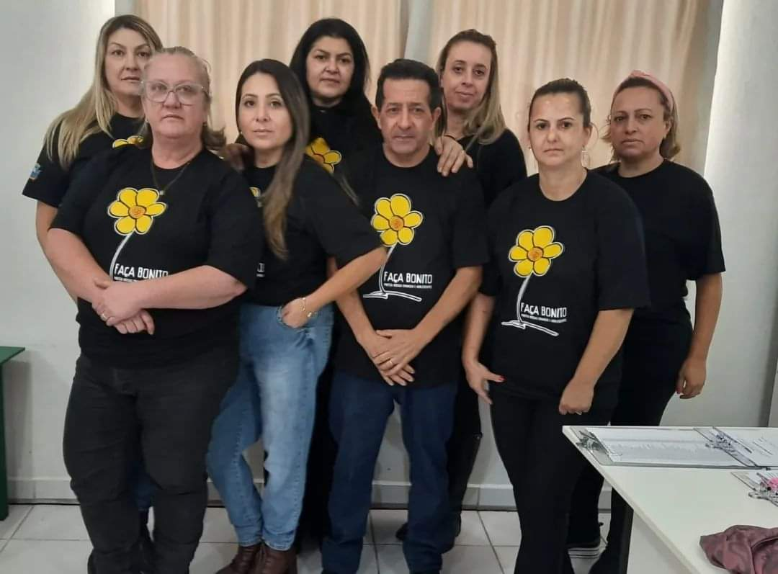
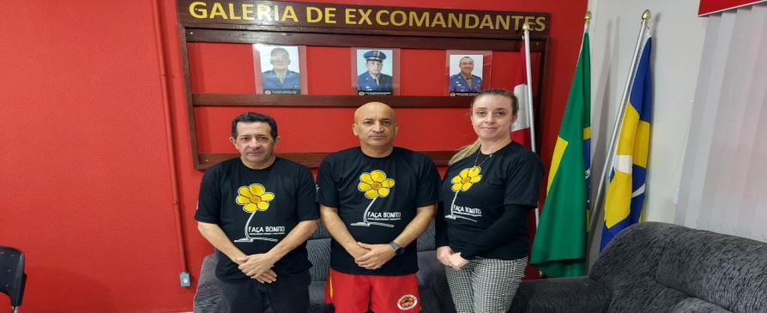
CRAS
Corpo de Bombeiros

Slide 35
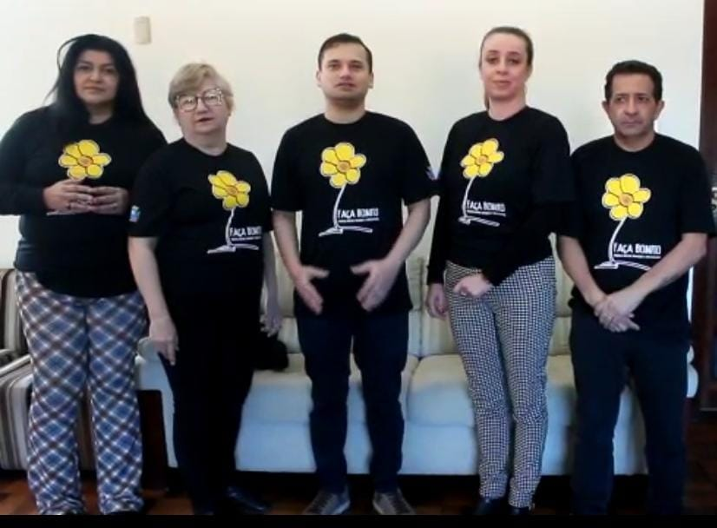

Slide 36
12 de Junho
Dia Nacional e Mundial Contra o Trabalho Infantil:
Realização de Oficinas atingindo um publico de 150 adolescentes da Escola Dom Anselmo Pietrulha.

Slide 37
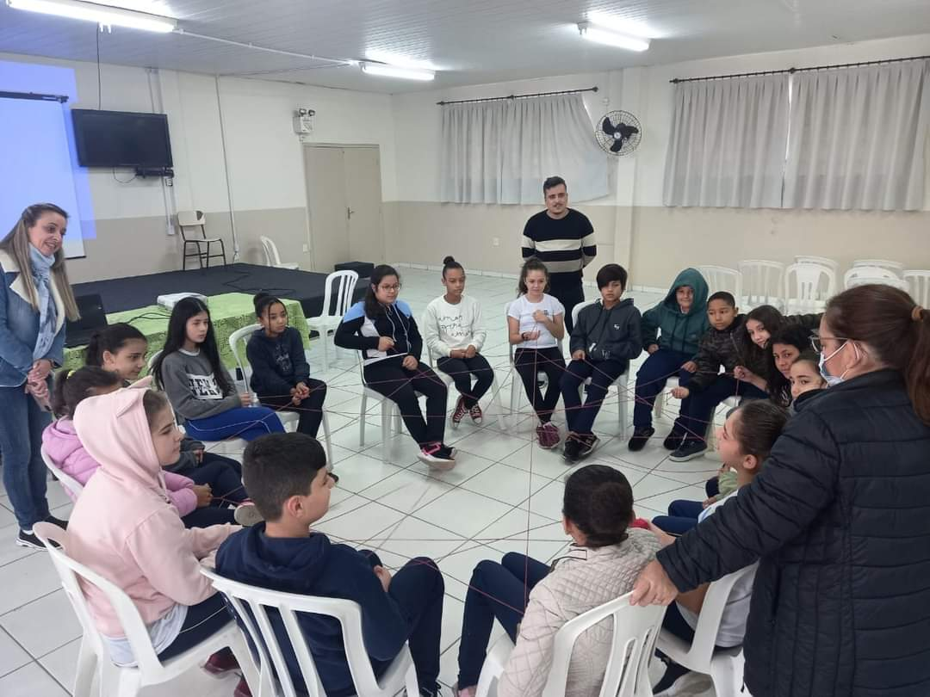
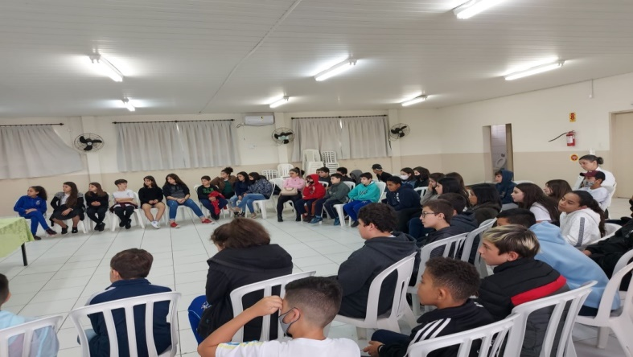

Slide 38
Agosto Lilás
Ação de mobilização a população pelo fim da violência contra a mulher.
(Parceria: Polícia Militar, Rede Catarina e Rede socioassistencial – CRAS)

Slide 39
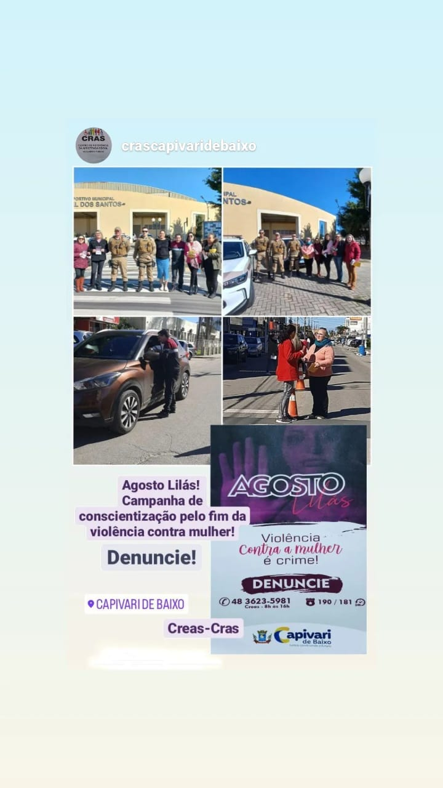

Slide 40
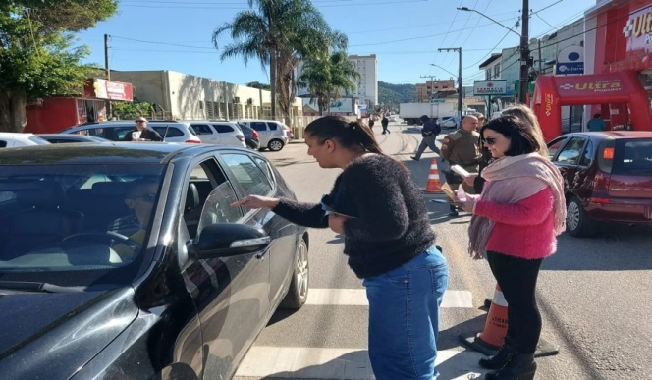
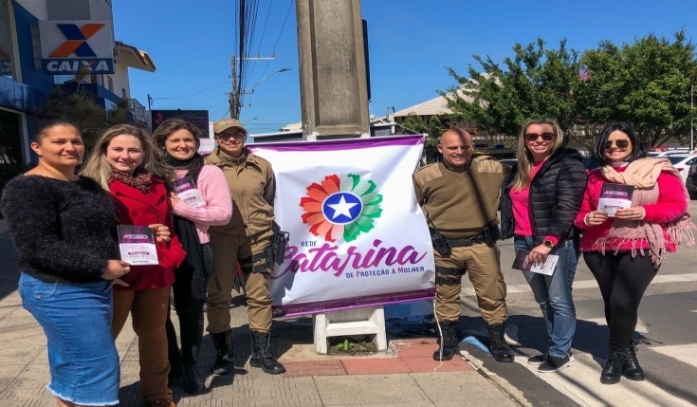

Slide 41
Projeto FIA – CEACA – Cidadania em Ação
CREAS foi convidado a desenvolver em parceria o projeto com palestra aos pais sobre a responsabilização do adolescente.

Slide 43
SERVIÇO DE ACOLHIMENTO INSTITUCIONAL - ABRIGO

Slide 44
ACOLHIMENTO INSTITUCIONAL
O Serviço de Acolhimento Institucional – SAI tem como finalidade acolher crianças e adolescentes em caráter provisório e excepcional, sob medida de proteção conforme artigo 98 do Estatuto da Criança e do Adolescente, que estejam em situação de risco pessoal e social.
Esta é uma medida de proteção expedida em caráter emergencial pelo Conselho Tutelar ou por determinação do Poder Judiciário.

Slide 45
ACOLHIMENTO INSTITUCIONAL
TOTAL DE ABRIGADOS NO 2º QUADRIMESTRE: 07
DESACOLHIMENTO: 02
ACOLHIMENTOS NOVOS NO QUADRIMESTRE: 01
TRANSFERIDOS PARA OUTRO ABRIGO: 01
TRANSFERIDO PARA O ACOLHIMENTO FAMILIAR: 03

Slide 46
ACOLHIMENTO INSTITUCIONAL
SEXO | FAIXA ETÁRIA | QTDE CRIANÇAS | TOTAL
Masculino | 0 a 5 anos 6 a 10 anos Acima de 10 anos | 00 02 02 | 04
Feminino | 0 a 5 anos 6 a 10 anos Acima de 10 anos | 01 00 02 | 03
SEXO | FAIXA ETÁRIA | QTDE CRIANÇAS | TOTAL
Masculino | 0 a 5 anos 6 a 10 anos Acima de 10 anos | 00 02 02 | 04
Feminino | 0 a 5 anos 6 a 10 anos Acima de 10 anos | 01 00 02 | 03

Slide 47
ESPECIALISTA/ EXAMES /VACINA | Quantidade de Acolhidos por serviço de saúde
Serviços CAPS (psiquiatria + psicoterapia) | 02 psiquiatria + 01 na psicoterapia
Psicoterapia ambulatorial na unidade de saúde | 02 acolhidos
Consultas médico (clínico geral e especialista) | 07 geral + 01 pediatra+ 01 otorrino + 01 dermatologista
Vacinas | 03 acolhidos
Atendimento odontológico | 04 ESF + 02 foi no dentista particular – madrinha afetiva
ESPECIALISTA/ EXAMES /VACINA | Quantidade de Acolhidos por serviço de saúde
Serviços CAPS (psiquiatria + psicoterapia) | 02 psiquiatria + 01 na psicoterapia
Psicoterapia ambulatorial na unidade de saúde | 02 acolhidos
Consultas médico (clínico geral e especialista) | 07 geral + 01 pediatra+ 01 otorrino + 01 dermatologista
Vacinas | 03 acolhidos
Atendimento odontológico | 04 ESF + 02 foi no dentista particular – madrinha afetiva

Slide 48
ATENDIMENTOS NAS UNIDADES DE SAÚDE e OUTRAS AVALIAÇÕES
ESPECIALISTA/ EXAMES /VACINA | Quantidade de Acolhidos por serviço
Exames Laboratoriais | 03 acolhidos
Atendimento no Pronto Atendimento | 01 acolhido
Atendimento Sentinela | 01 acolhido
Avaliação SAAD | 02 acolhidos
Avaliação APAE | 01 acolhida
ESPECIALISTA/ EXAMES /VACINA
Exames Laboratoriais | 03 acolhidos
Atendimento no Pronto Atendimento | 01 acolhido
Atendimento Sentinela | 01 acolhido
Avaliação SAAD | 02 acolhidos
Avaliação APAE | 01 acolhida

Slide 49
FREQUÊNCIA ESCOLAR
MODALIDADE | Nº DE CRIANÇAS/ADOLESC. | TURNO
Pré | 01 | Matutino
Ens. Fund. (1ª e 5ª série) | 02 | Vespertino
Ens. Fund. (6ª a 9ª série) | 04 | Matutino Vespertino
Ensino Médio (1º a 3º série) | 00 | ---------------
MODALIDADE | Nº DE CRIANÇAS/ADOLESC. | TURNO
Pré | 01 | Matutino
Ens. Fund. (1ª e 5ª série) | 02 | Vespertino
Ens. Fund. (6ª a 9ª série) | 04 | Matutino Vespertino
Ensino Médio (1º a 3º série) | 00 | ---------------

Slide 50
FREQUÊNCIA NOS SERVIÇOS DA REDE SOCIOASSISTENCIAL e PARCERIAS COM OUTROS SERVIÇOS (Período contraturno)
SERVIÇO | Nº CRIANÇAS E ADOLESCENTES | TURNO
SCFV – CRAS (Yoga ) | 07 | Noturno
CEACA | 04 | Matutino Vespertino
OFICINAS ESPORTIVAS (futsal, futebol, volei) | 01 | Vespertino
Programa Novos Caminhos – SENAI Curso Robótica | 01 | Vespertino
SERVIÇO | Nº CRIANÇAS E ADOLESCENTES | TURNO
SCFV – CRAS (Yoga ) | 07 | Noturno
CEACA | 04 | Matutino Vespertino
OFICINAS ESPORTIVAS (futsal, futebol, volei) | 01 | Vespertino
Programa Novos Caminhos – SENAI - Curso Robótica | 01 | Vespertino

Slide 51
Atividades de Lazer e recreativas
ATIVIDADE | Nº CRIANÇAS E ADOLESCENTES | TURNO
Passeio Shopping (parceria Madrinhas e sociedade civil) | 05 | Noturno
Outros passeios ( Laguna: Molhes, Centro Histórico, Sitio, Kalzone.) | 02 | Vespertino
Festas de Aniversários (parceria Madrinhas e sociedade civil) | 07 | Vespertino
Festa Julina do Abrigo | 05 | Vespertino

Slide 52
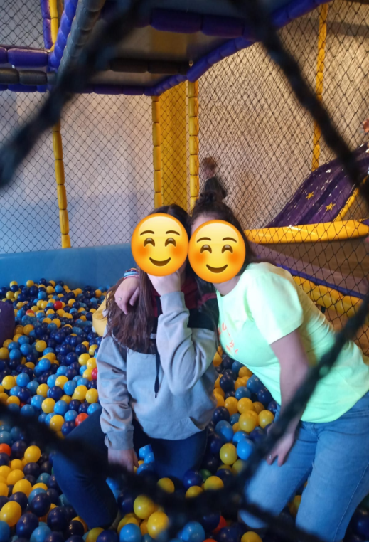
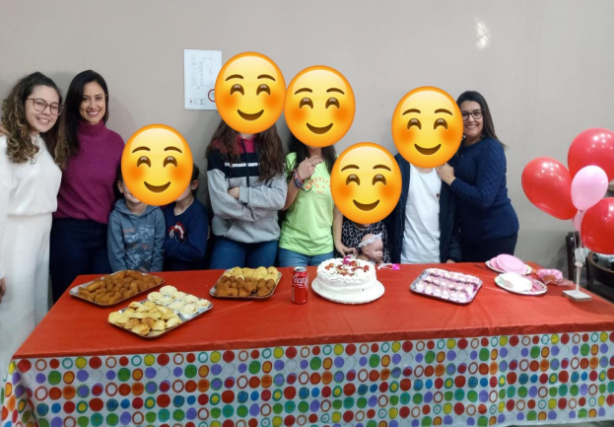
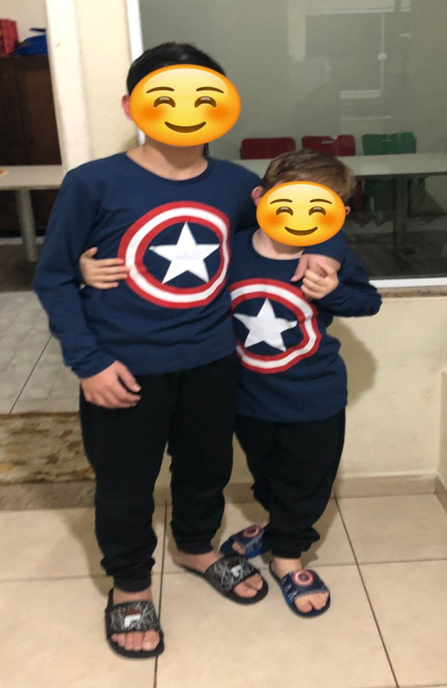
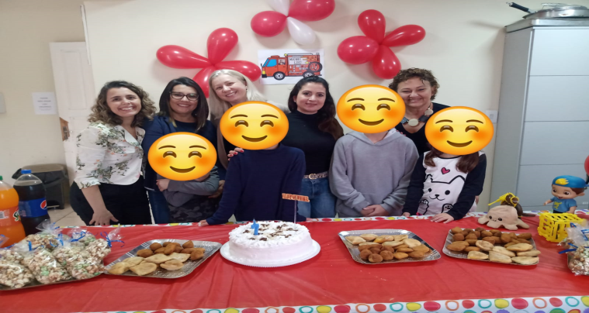
Festas de Aniversário

Slide 53
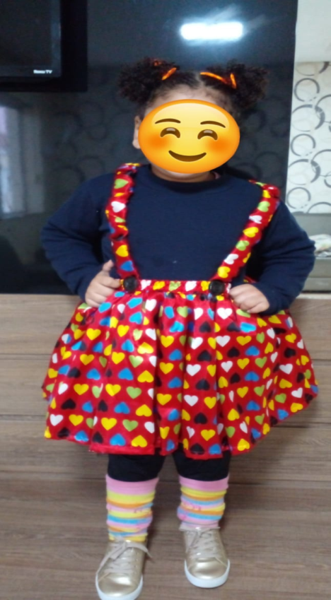
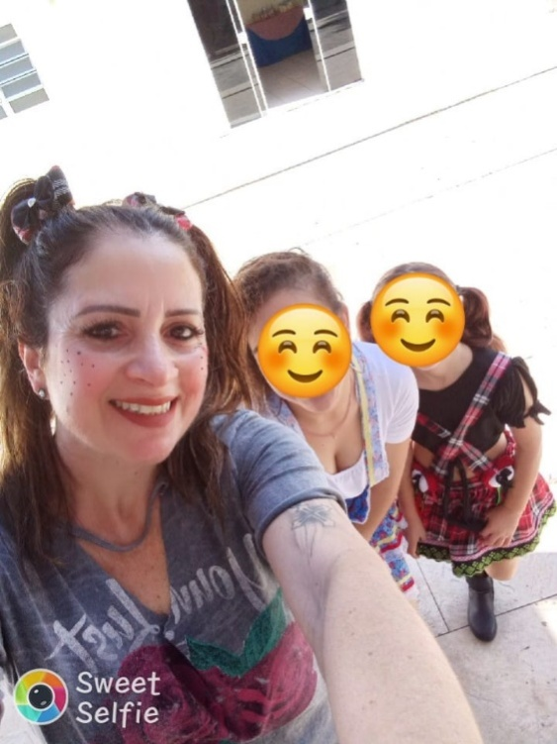
Festa Julina

Slide 54
Passeios realizados

Slide 55
Oficina de yoga

Slide 56
Serviço de Acolhimento em Família Acolhedora
Este serviço organiza o acolhimento de crianças e/ou adolescentes, em residências de famílias acolhedoras. Como medida protetiva EXCEPCIONAL e PROVISÓRIA.
Essas famílias são devidamente cadastradas, capacitadas e acompanhadas durante toda a sua permanência no serviço;
O acolhimento familiar é uma alternativa de proteção a crianças e adolescentes que tiveram seus direitos violados e por determinação judicial precisaram ser afastadas do convívio familiar. Permanecem no SAF até a reintegração familiar (origem ou extensa) ou encaminhamento para adoção.

Slide 57
Atividades no Serviço de Família Acolhedora
Atividades | Quantidade
Famílias capacitadas no curso de formação | 07
Famílias habilitadas pós curso | 05
Famílias não habilitadas | 02
Famílias desligadas do SAF | 01
Total de Famílias Habilitadas no período | 06

Slide 58
Atividades no Serviço de Família Acolhedora
Atividades | Quantidade
Acolhimentos no SAF no período | 03
Total de acolhidos no período | 04
Desacolhimentos no período | 00
Transição da modalidade de acolhimento | 03

Slide 59
Atividade | Quantidade
Planejamento da equipe responsável pelo serviço; | 07
Visitas domiciliares | 04
Reuniões técnicas com rede de atendimento intersetorial | 07
Atendimentos individuais com acolhido e família acolhedora | 04
Visitas entre acolhido e familiares | 01
Entrevistas (rádio e TV) | 03
Total de visualizações do conteúdo postado nas redes sociais (instagram e facebook) | 1467 likes 19 compartilhamentos 7260 visualizações
Atividades | Quantidade
Reuniões técnicas (CT, CEACA, Escolas, Unidades de Saúde, CRAS, CREAS...) | 28
Reuniões Poder Judiciário e Ministério Público | PJ – 04 MP - 02
Encontros do curso de capacitação | 13
Encontros com as famílias acolhedoras (capacitação continuada) | 01
Visitas domiciliares/ Atendimentos psicossociais (FA, Acolhidos e FO) | 33
Total de visualizações do conteúdo postado nas redes sociais (instagram e facebook) | 2013 likes 10 compartilhamentos 6635 visualizações

Slide 60
Curso de Formação Inicial Obrigatória para Famílias Acolhedoras

Slide 62
SECRETARIA MUNICIPAL DE DESENVOLVIMENTO SOCIAL
Obrigado!
Equipe SMDS – IIº Quadrimestre/2022.

